Slide 1
ARMv8-A勉強会資料 メモリ管理ユニット(12章)

Slide 2
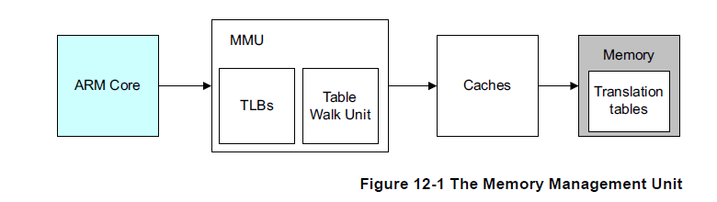
メモリ管理ユニット
メモリ管理ユニット（MMU）の重要な機能は、システムが複数のタスクを実行できるようにすることです。これは、独自のプライベート仮想メモリ空間で実行される独立したプログラムです。 システムの物理メモリマップ、つまり、ハードウェアで実際に使用されているアドレス、または同時に実行される可能性のある他のプログラムに関する知識は必要ありません。

Slide 3
メモリ管理ユニット
プログラムごとに同じ仮想メモリアドレス空間を使用できます。 物理メモリが断片化されている場合でも、連続した仮想メモリマップを操作することもできます。 この仮想アドレス空間は、システム内のメモリの実際の物理マップとは別のものです。 仮想メモリ空間で実行するアプリケーションを作成、コンパイル、およびリンクできます。 メモリの仮想ビューと物理ビューを示すシステム例は、4ページの図12-2に示されています。 単一のシステム内の異なるプロセッサとデバイスは、異なる仮想アドレスマップと物理アドレスマップを持つ場合があります。 OSは、これら2つのメモリビュー間で変換するようにMMUをプログラムします。

Slide 4
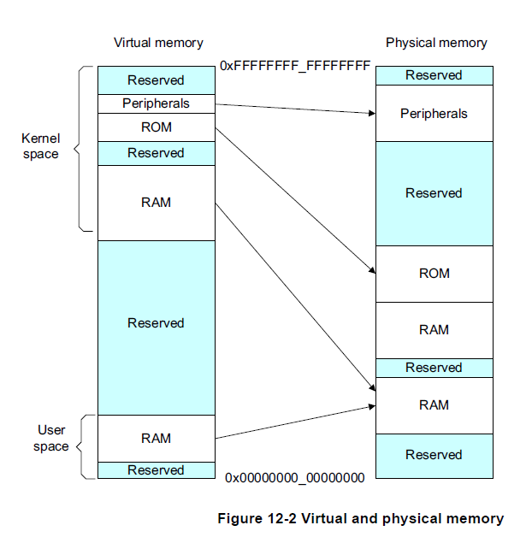
メモリ管理ユニット

Slide 5
メモリ管理ユニット
これを行うには、仮想メモリシステムのハードウェアがアドレス変換を提供する必要があります。これは、プロセッサによって発行された仮想アドレスをメインメモリの物理アドレスに変換するものです。
仮想アドレスとは、コードをメモリに配置するときに、ユーザーとコンパイラーおよびリンカーが使用するアドレスです。 物理アドレスは、実際のハードウェアシステムで使用されるアドレスです。
MMUは仮想アドレスの上位ビットを使用して、変換テーブルのエントリにインデックスを付け、アクセスされているブロックを確立します。
MMUは、コードとデータの仮想アドレスを実際のシステムの物理アドレスに変換します。変換はハードウェアで自動的に実行され、アプリケーションに対して透過的です。
アドレス変換に加えて、MMUはメモリアクセス許可、メモリオーダリング、およびメモリの各領域のキャッシュポリシーを制御します。

Slide 6
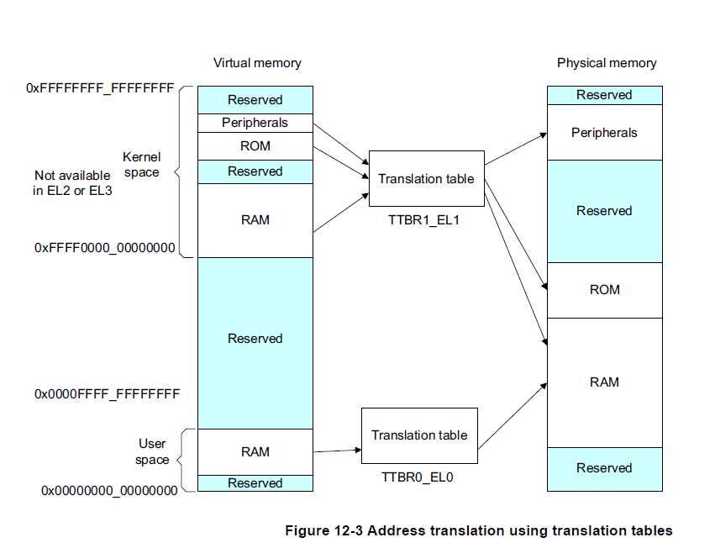
メモリ管理ユニット
ユーザーモード(EL0)とカーネルモード(EL1)では使用するページテーブルが異なる

Slide 7
メモリ管理ユニット
MMUを使用すると、システムの物理メモリマップや、同時に実行されている可能性のある他のプログラムに関する知識を必要としない方法でタスクまたはアプリケーションを作成できます。
これにより、プログラムごとに同じ仮想メモリアドレス空間を使用できます。 また、物理メモリが断片化されている場合でも、連続した仮想メモリマップを操作できます。
この仮想アドレス空間は、システム内のメモリの実際の物理マップとは別のものです。 アプリケーションは、仮想メモリ空間で実行されるように作成、コンパイル、リンクされます。

Slide 8
12.1:Translation Lookaside Buffer
Translation Look-aside Buffer（TLB）は、MMUで最近アクセスされたトランスレーションテーブルのエントリのキャッシュです。
プロセッサによって実行されるメモリアクセスごとに、MMUはページテーブルエントリがTLBにキャッシュされているかどうかをチェックします。 TLBにヒットした場合、アドレスの変換はすぐに利用可能です。
各TLBエントリには通常、物理アドレスと仮想アドレスだけでなく、メモリタイプ、キャッシュポリシー、アクセス許可、アドレススペースID（ASID）、仮想マシンID（VMID）などの属性も含まれます。
プロセッサによって発行された仮想アドレスの有効な変換が含まれていない場合、TLBミス（ページフォールト）が発生し，外部変換テーブルウォークまたはルックアップが実行されます。 MMU内の専用ハードウェアにより、メモリ内の変換テーブルを読み取ることができます。

Slide 9
12.1:Translation Lookaside Buffer
新しく読み込まれたページテーブルエントリは、変換テーブルウォークでページフォールトが発生しない場合に再利用できるように、TLBにキャッシュできます。
TLBの内容は、ARMプロセッサの実装によって異なります。 OSがTLBにキャッシュされている可能性のあるページテーブルエントリを変更する場合、これらの古いTLBエントリを無効にするのはOSの責任です。
TLBI無効化命令であるTLBIがあります。
TLBI <type><level>{IS} {, <Xt>}

Slide 10
12.1:Translation Lookaside Buffer
次のリストは、タイプフィールドの一般的に利用する項目の一部を示しています。 完全なリストは、12ページの表12-1にあります。
ALL すべてのTLBエントリ。
VMALL すべてのTLBエントリ。
これは、現在のゲストOSのステージ1です。
VMALLS12 すべてのTLBエントリ。
これは、現在のゲストOSのステージ1および2です。
ASID XtのASIDと一致するエントリ。
VA Xtで指定された仮想アドレスとASIDのエントリ
VAA 任意のASIDを持つXtで指定された仮想アドレスの
エントリ。

Slide 11
12.1 The Translation Lookaside Buffer
各例外レベル（EL3、EL2、またはEL1）には、それぞれの操作が適用される独自の仮想アドレススペースをもちます。
ISフィールドは、これが内部共有可能（Inner Shareable）エントリ専用であることを指定します。
注意 共有可能性の概念の詳細については、12-18ページのACIDと変換テーブルの構成に関する情報については、12-27ページの「コンテキスト切り替え」を参照してください。
<level>フィールドは、操作を適用する例外レベルの仮想アドレススペース（3、2、または1）を指定するだけです。

Slide 12
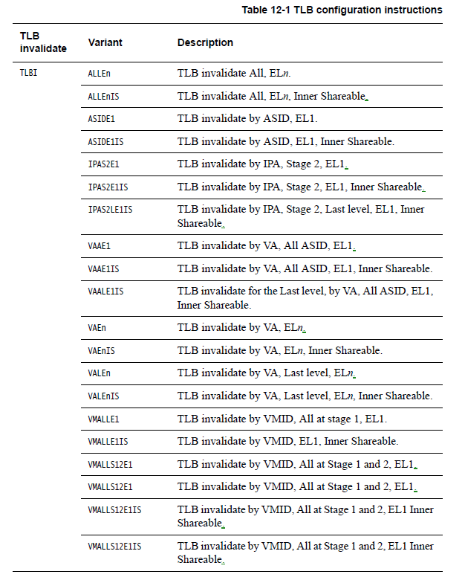
12.1 The Translation Lookaside Buffer
ISフィールドは、これが内部共有可能エントリ専用であることを指定します。

Slide 13
12.1 The Translation Lookaside Buffer
次のリストは、Inner Shareableメモリのアドレス変換テーブルへの書き込み例です．
<<変換テーブルへの書き込み>> DSB ISHST //書き込みが完了したことを確認 TLBI ALLE1 //すべてのTLBエントリを無効化 DSB ISH // TLB無効化の完了を待ち合わせる ISB //コンテキストを同期し、指示がないことを確認する //古いアドレス変換テーブルを使用して取得
例に示されているDSBおよびISBバリア命令の詳細については、13章の「バリア」を参照してください。

Slide 14
12.1 The Translation Lookaside Buffer
たとえば、単一のエントリを変更するには、次の命令を使用します。
TLBI VAE1, X0
これは、レジスタX0で指定されたアドレスに関連付けられたエントリを無効にします。
TLBは、一定数のエントリを保持できます。
変換テーブルのトラバースによって引き起こされる外部メモリアクセスの数を最小限に抑え、高いTLBヒット率を取得することにより、最高のパフォーマンスを実現できます。

Slide 15
12.1 The Translation Lookaside Buffer
ARMv8-Aアーキテクチャは、TLBスペースを効率的に使用するための連続ブロックエントリと呼ばれる機能を提供します。
変換テーブルブロックエントリには、それぞれ連続ビットが含まれています。
ルックアップは、連続ブロックでカバーされるアドレス範囲内のどこにでもインデックスを作成できます。
TLBは、定義されたアドレス範囲に対して1つのエントリをキャッシュするだけでよい。これにより、他の方法よりもTLB内に広い範囲の仮想アドレスを保存することができます。

Slide 16
12.1 The Translation Lookaside Buffer
連続ビットを使用するには、連続ブロックが隣接している必要があります。つまり、仮想アドレスの連続範囲に対応している必要があります。 それらは、整列した境界で始まり、一貫した属性を持ち、同じ変換レベルで連続した出力アドレス範囲を指す必要があります。
必要なアライメントは、4KBグラニュールのVA [20:16]または64KBグラニュールのVA [28:21]がすべてのアドレスで同じであることです。 次の数の連続したブロックが必要です。
16 × 4KB adjacent blocks giving a 64KB entry with 4KB granule.
32 × 32MB adjacent blocks giving a 1GB entry for L2 descriptors, 128 × 16KB giving a 2MB entry for L3 descriptors when using a 16KB granule.
32 × 64Kb adjacent blocks giving a 2MB entry with a 64KB granule.

Slide 17
12.1 The Translation Lookaside Buffer
これらの条件が満たされない場合、プログラミングエラーが発生し、TLBの中止またはルックアップの破損を引き起こす可能性があります。 このようなエラーの考えられる例は次のとおりです。
・1つ以上のテーブルエントリに連続ビットが設定されていません。 ・エントリの1つの出力が、アラインされた範囲外を指しています。
ARMv8アーキテクチャでは、誤った使用により、EL0およびEL1の有効なアドレススペース以外のアクセス許可チェックをエスケープしたり、誤ってEL3スペースへのアクセスを許可したりすることはできません。

Slide 18
12.2カーネルとアプリケーションの仮想アドレス空間の分離
通常、オペレーティングシステムには多数のアプリケーションまたはタスクが同時に実行されます。 これらはそれぞれ独自の変換テーブルのセットを持ち、カーネルはタスク間でコンテキストを切り替え処理の一部として、あるテーブルから別のテーブルに切り替えます。
ただし、メモリシステムの多くはカーネルによってのみ使用され、仮想アドレスから物理アドレスへのマッピングは固定されているため，変換テーブルエントリがめったに変更されない．
ARMv8アーキテクチャは、この要件を効率的に処理するための多くの機能を提供します。

Slide 19
12.2カーネルとアプリケーションの仮想アドレス空間の分離
テーブルのベースアドレスは、変換テーブルベースレジスタ（TTBR0_EL1）および（TTBR1_EL1）で指定されます。
VAの上位16ビットがすべて0の場合、TTBR0が指す変換テーブルが選択されます。
VAの上位16ビットがすべて1に設定されている場合、TTBR1が選択されます。
VAタグを有効にして、チェックから上位8ビットを除外できます。
命令フェッチまたはデータアクセスのプロセッサからの仮想アドレスは64ビットです。 ただし、上記で定義した2つの領域の両方を単一の48ビット物理アドレスメモリマップ内にマップする必要があります。

Slide 20
12.2カーネルとアプリケーションの仮想アドレス空間の分離
EL2およびEL3にはTTBR0がありますが、TTBR1はありません。
EL2がAArch64を使用している場合、0x0〜0x0000FFFF_FFFFFFFFの範囲の仮想アドレスのみを使用できます。
EL3がAArch64を使用している場合、0x0〜0x0000FFFF_FFFFFFFFの範囲の仮想アドレスのみを使用できます。
図12-4は、カーネルスペースをメモリの最上位領域にマップする方法、および各アプリケーションに関連付けられた仮想アドレススペースをメモリの最下位領域にマップする方法を示しています。
ただし、これらは両方ともはるかに小さい物理アドレススペースにマップされます。

Slide 21
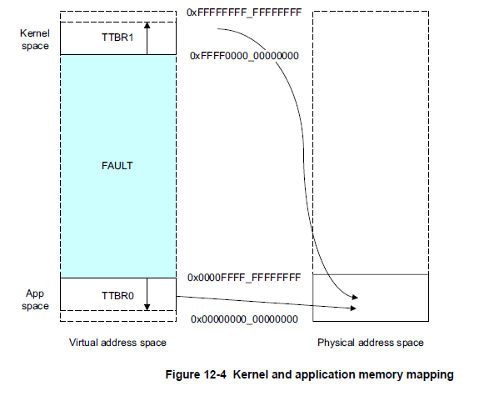
12.2カーネルとアプリケーションの仮想アドレス空間の分離

Slide 22
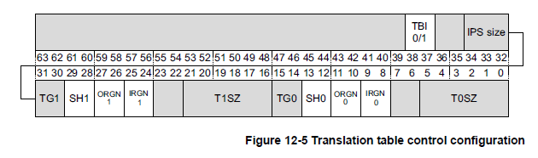
12.2カーネルとアプリケーションの仮想アドレス空間の分離
変換制御レジスタTCR_EL1は、チェックされる最上位ビットの正確な数を定義します。
TCR_EL1には、サイズフィールドT0SZ [5：0]およびT1SZ [5：0]が含まれます。
フィールドの整数は、0（T0SZ）または1（T1SZ）でなければならない最上位ビットの数を示します。
これらのフィールドには最小値と最大値が指定されており、グラニュルサイズと開始テーブルレベルによって異なります。
したがって、常に両方のスペースを使用する必要があり、すべてのシステムで少なくとも2つの変換テーブルが必要です。
OSのない単純なベアメタルシステムには、障害エントリのみを含む小さな上部テーブルが必要です。

Slide 23
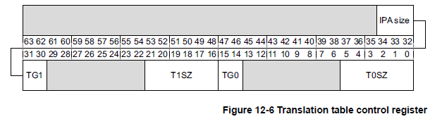
12.2カーネルとアプリケーションの仮想アドレス空間の分離
TCR_EL1は、EL1およびEL0の他のメモリ管理機能を制御します。 図12-5は、アドレス範囲とグラニュールサイズを制御するフィールドのみを示しています。

Slide 24
12.2カーネルとアプリケーションの仮想アドレス空間の分離
中間物理アドレスサイズ（IPS）フィールドは、最大出力アドレスサイズを制御します。変換がこの範囲外の出力アドレスを指定する場合、アクセスは失敗します
000 = 32ビットの物理アドレス、101 = 48ビット。
2ビットのトランスレーショングラニュール（TG）TG1およびTG0フィールドは、それぞれカーネルまたはユーザースペースのグラニュルサイズ、
00 = 4KB、01 = 16KB、11 = 64KB
最初の検索に使用される変換テーブルのレベルを構成できます。
完全な変換プロセスには、3つまたは4つのレベルのテーブルが必要になる場合があります。
すべてのレベルを実装する必要はありません。 ルックアップの最初のレベルは、実際には、グラニュールサイズとTCR_ELn.TxSZフィールドによって決定されます。 TTBR0_EL1とTTBR1_EL1に対して個別に構成できます。

Slide 25
12.3仮想アドレスから物理アドレスへの変換
プロセッサが命令フェッチまたはデータアクセスのために64ビット仮想アドレスを発行すると、MMUハードウェアは仮想アドレスを対応する物理アドレスに変換します。
仮想アドレスの場合、上位16ビット[63:47]はすべて0または1でなければなりません。そうでない場合、例外が発生します。
次に、MMUがブロックテーブルエントリの物理アドレスビットと元のアドレスの下位nビットを組み合わせて最終アドレスを生成するように、下位nビットを使用して選択したセクション内のオフセットを与えます。
このアーキテクチャは、タグ付きアドレスもサポートしています。 これは、アドレスの上位8ビットが無視される場所です（アドレスの一部ではないものとして扱われます）。 これは、ビットが他の何かに使用できることを意味します。たとえば、ポインターに関する情報を記録します。

Slide 26
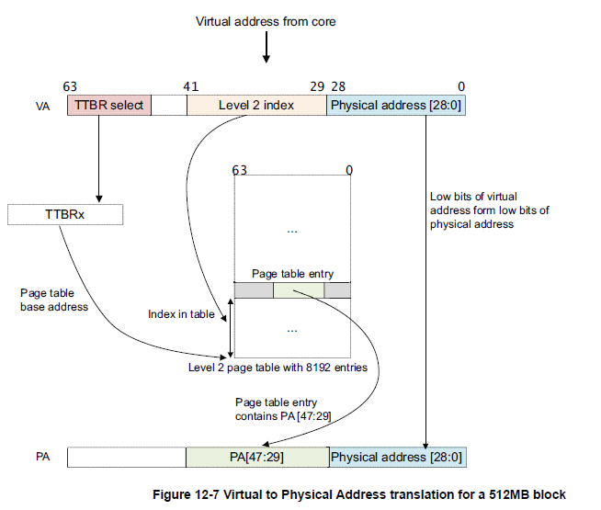
12.3仮想アドレスから物理アドレスへの変換

Slide 27
12.3仮想アドレスから物理アドレスへの変換
1レベルのルックアップのみを含む単純なアドレス変換において，42ビットの仮想アドレスで64KB単位を使用していることを前提としています。
MMUは仮想アドレスを次のように変換します。
1. VA [63:42] = 1の場合、TTBR1はファーストページテーブルのベースアドレスに使用されます。 VA [63:42] = 0の場合、TTBR0はファーストページテーブルのベースアドレスに使用されます。
2.ページテーブルには8192個の64ビットページテーブルエントリが含まれ、VA [41:29]を使用してインデックスが作成されます。 MMUは、テーブルから関連するレベル2のページテーブルエントリを読み取ります。

Slide 28
12.3仮想アドレスから物理アドレスへの変換
3. MMUは、ページテーブルエントリの有効性と、要求されたメモリアクセスが許可されているかどうかをチェックします。 有効であればメモリアクセスは許可されます。 4. 12-9ページの図12-7では、ページテーブルエントリは512MBページを参照しています（ブロック記述子です）。 5.ビット[47:29]はこのページテーブルエントリから取得され、物理アドレスのビット[47:29]を形成します。 6. 512MBのページがあるため、VAのビット[28：0]はPA [28：0]を形成するために使用されます。 12-15ページの変換テーブルへのグラニュールサイズの影響を参照してください。 7.ページテーブルエントリからの追加情報とともに、完全なPA [47：0]が返されます。

Slide 29
12.3仮想アドレスから物理アドレスへの変換
実際には、このような単純な変換プロセスでは、アドレス空間の分割粒度が厳しく制限されます。
この第1レベルの変換テーブルのみを使用する代わりに、第1レベルのテーブルエントリは第2レベルのページテーブルを指すこともできます。 このようにして、OSは仮想メモリの大きなセクションをさらに小さなページに分割できます。
第2レベルのテーブルの場合、第1レベルの記述子には、第2レベルのページテーブルの物理ベースアドレスが含まれます。 プロセッサによって要求された仮想アドレスに対応する物理アドレスは、第2レベル記述子にあります。
図12-8は、通常の64KBページのステージ1、レベル2から始まる64ビットグラニュールの変換の例を示しています。

Slide 30
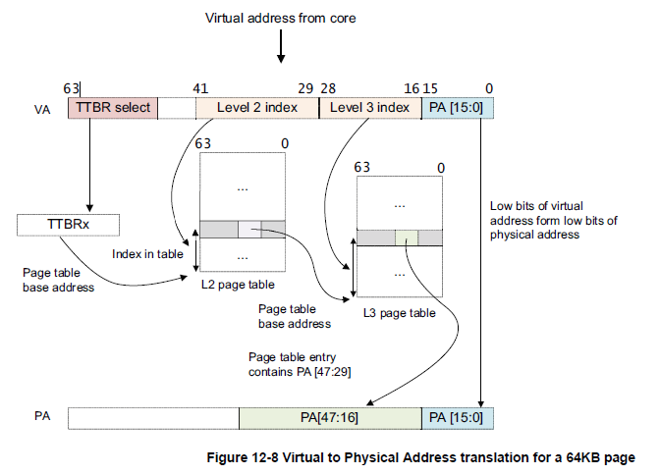
12.3仮想アドレスから物理アドレスへの変換

Slide 31
12.3仮想アドレスから物理アドレスへの変換
各第2レベルのテーブルは、1つ以上の第1レベルのエントリに関連付けられています。
同じ第2レベルのテーブルを指す複数の第1レベル記述子を持つことができます。つまり、複数の仮想ロケーションを同じ物理アドレスにエイリアスできます。

Slide 32
12.3仮想アドレスから物理アドレスへの変換
31ページの図12-8は、2つのレベルのルックアップがある状況を説明しています。繰り返しますが、これは64KBのグラニュールと42ビットの仮想アドレス空間を想定しています。
1. VA [63:42] = 1の場合、TTBR1は最初のページテーブルのベースアドレスに使用されます。 VA [63:42] = 0の場合、TTBR0は最初のページテーブルのベースアドレスに使用されます。
2.ページテーブルには8192個の64ビットページテーブルエントリが含まれ、VA [41:29]を介してインデックスが付けられます。 MMUは、テーブルから関連するレベル2ページのテーブルエントリを読み取ります。

Slide 33
12.3仮想アドレスから物理アドレスへの変換
3. MMUは、レベル2のページテーブルエントリの有効性と、要求されたメモリアクセスが許可されているかどうかをチェックします。 有効であると仮定すると、メモリアクセスは許可されます。
4. 12-10ページの図12-8では、レベル2ページテーブルエントリはレベル3ページテーブルのアドレスを参照します（テーブル記述子です）。
5.ビット[47:16]はレベル2ページテーブルエントリから取得され、レベル3ページテーブルのベースアドレスを形成します。
6. VAのビット[28:16]は、レベル3のページテーブルエントリにインデックスを付けるために使用されます。 MMUは、テーブルから関連するレベル3ページのテーブルエントリを読み取ります。

Slide 34
12.3仮想アドレスから物理アドレスへの変換
7. MMUは、レベル3のページテーブルエントリの有効性と、要求されたメモリアクセスが許可されているかどうかをチェックします。 有効であると仮定すると、メモリアクセスは許可されます。
8. 12-10ページの図12-8では、レベル3のページテーブルエントリは64KBページを参照しています（ページ記述子です）。
9.ビット[47:16]はレベル3ページテーブルエントリから取得され、PA [47:16]を形成するために使用されます。
10. 64KBページがあるため、VA [15：0]はPA [15：0]を形成するために使用されます。
11.ページテーブルエントリからの追加情報とともに、完全なPA [47：0]が返されます。

Slide 35
12.3.1セキュアおよび非セキュアアドレス
理論的には、セキュアおよび非セキュア物理アドレス空間は互いに独立しており、並行して存在します。 システムは、2つの完全に独立したメモリシステムを持つように設計できます。
ただし、ほとんどの実際のシステムは、セキュアおよび非セキュアをアクセス制御の属性として扱います。 通常（非セキュア）モードは、非セキュア物理アドレス空間にのみアクセスできます。
セキュアモードは両方の物理アドレススペースにアクセスできます。 繰り返しますが、これは変換テーブルによって制御されます。

Slide 36
12.3.1セキュアおよび非セキュアアドレス
これには、キャッシュの一貫性への影響もあります。 たとえば、Secure 0x8000とNon-secure 0x8000は技術的には異なる物理アドレスとして扱う必要があるため、両方が同時にキャッシュに存在する可能性があります。
セキュアメモリと非セキュアメモリが異なる場所にあるシステムでは、問題はありません。同じ場所にいる可能性が高くなります。
理想的には、メモリシステムは、非セキュアメモリへのセキュアアクセスとセキュアメモリへの非セキュアアクセスをブロックします。
実際には、ほとんどの場合、セキュアメモリへの非セキュアアクセスのみがブロックされます。
繰り返しになりますが、これはキャッシュ内の同じ物理アドレスへのキャッシュが，セキュアと非セキュアの2個になる可能性があることを意味します。
これは常にプログラミングエラーです。これを回避するには、セキュアワールドは常に非セキュアメモリへの非セキュアアクセスを使用する必要があります。

Slide 37
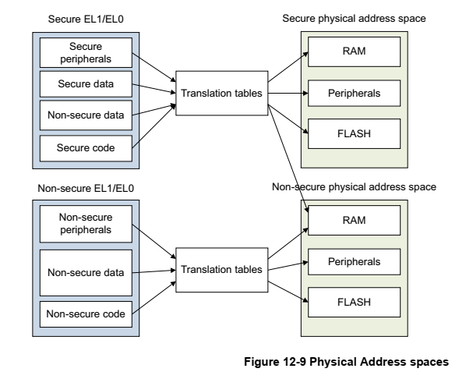
12.3.1セキュアおよび非セキュアアドレス

Slide 38
12.3.2 MMUの構成および有効化
MMUを制御するシステムレジスタへの書き込みは、コンテキストを変更するイベントであり、それらの間に順序付けの要件はありません。 これらのイベントの結果は、コンテキスト同期イベントまで実行されることが保証されていません（13章の「バリア」を参照）。
MSR TTBR0_EL1、X0 // TTBR0を設定 MSR TTBR1_EL1、X1 // TTBR1を設定 MSR TCR_EL1、X2 // TCRを設定 ISB // ISBは、MMUが有効になる前にこれらの変更を強制的に反映します。 MRS X0、SCTLR_EL1 //システム制御レジスタ構成データの読み取り ORR X0、X0、＃1 // [M]ビットを設定し、MMUを有効にします。 MSR SCTLR_EL1、X0 //システム制御レジスタ構成データを書き込む ISB // ISBは、これらの変更を次の命令で強制的に認識させます

Slide 39
12.3.2 MMUの構成および有効化
これは、SCTLR_EL1.Mへの書き込みの直後にどの命令が実行されるかを確認するためのフラットマッピングの要件は別です。 書き込みの結果が表示される場合、VA + 4での新しい変換方式を使用した命令です。
結果が表示されない場合は、VA + 4での指示ですが、VA = PAです。 ISBは、フラットマップを行わない限り、次に実行される命令であることを保証できないため、ここでは役に立ちません。
見直し
ふらっとマッピングならISBは実行される

Slide 40
12.3.3メモリ管理ユニットが無効な場合の動作
ステージ1 MMUが無効になっている場合、HCR_EL2.DCビットがデータキャッシュを有効にするように設定されている場合の非セキュアEL0およびEL1アクセスでは、デフォルトのメモリタイプは通常の非共有可能、内部ライトバック読み取り/書き込み割り当て、外部となる（ライトバック読み取り/書き込み割り当て）

Slide 41
12.4 ARMv8-Aの変換テーブル
ARMv8-Aアーキテクチャは、変換テーブル形式の3つの異なるセットのサポートを提供します。
ARMv8-A AArch64 Long Descriptorフォーマット。
ARMv7-AアーキテクチャへのLarge Physical Address Extension（LPAE）などのARMv7-A Long Descriptorフォーマット。たとえば、ARM Cortex-A15プロセッサで見られます。
ARMv7-Aショートディスクリプタフォーマット。

Slide 42
12.4 ARMv8-Aの変換テーブル
AArch32状態では、既存のARMv7-Aロングおよびショートディスクリプタフォーマットを使用して、既存のゲストオペレーティングシステムと既存のアプリケーションコードを修正なしで実行できます。
ARMv7-Aショートディスクリプタは、EL0およびEL1ステージ1変換でのみ使用できます。したがって、ハイパーバイザーやセキュアモニターコードでは使用できません。
AArch64実行状態では、常にARMv8-Aロング記述子形式を使用してください。
これは、大きな物理アドレス拡張を備えたARMv7-Aロングディスクリプタフォーマットに非常に似ています。
同じ64ビットの長い記述子形式を使用しますが、いくつか変更があります。

Slide 43
12.4 ARMv8-Aの変換テーブル
これは、レベル1テーブルと同じ記述子形式を使用する新しいレベル0テーブルインデックスを導入します。
最大48ビットの入力および出力アドレスのサポートが追加されました。 入力仮想アドレスは、64ビットのレジスタから取得されるようになりました。 ただし、アーキテクチャは完全な64ビットアドレス指定をサポートしていないため、アドレスのビット63:48はすべて同じである必要があります。つまり、すべて0またはすべて1であるか、上位8ビットをVAタギングに使用できます。
AArch64は、3つの異なる変換グラニュルサイズをサポートしています。 これらは、変換テーブルの最下位レベルでブロックサイズを定義し、使用中の変換テーブルのサイズを制御します。 グラニュルサイズを大きくすると、必要なページテーブルのレベル数が減ります。これは、ハイパーバイザーを使用して仮想化を提供するシステムで重要な考慮事項になる可能性があります。

Slide 44
12.4 ARMv8-Aの変換テーブル
サポートされているグラニュールのサイズは4KB、16KB、および64KBであり、3つのうちどれがサポートされるかは実装定義です。
ページテーブルを作成するコードは、システムレジスタID_AA64MMFR0_EL1を読み取って、サポートされているサイズを確認できます。
Cortex-A53プロセッサは3つのサイズすべてをサポートしていますが、16KグラニュルサイズをサポートしていなかったCortex-A57など、一部のプロセッサの初期バージョンには当てはまりません。 サイズは、変換制御レジスタ（TCR_EL1）内の各変換テーブルに対して構成可能です。

Slide 45
12.4.1:AArch64記述子形式
レベル0からレベル3までのテーブルのすべてのレベルで記述子形式を使用できます。
レベル0記述子は、レベル1テーブルのアドレスのみを出力できます。レベル3記述子は別のテーブルを指すことができず、ブロックアドレスのみを出力できます。したがって、テーブルの形式はレベル3でわずかに異なります。

Slide 46
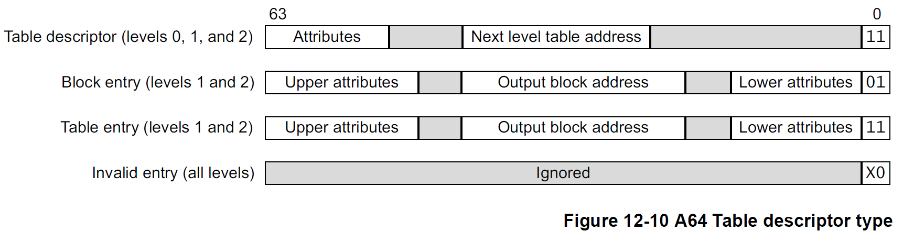
12.4.1:AArch64記述子形式
12-15ページの図12-10は、テーブル記述子タイプがエントリのビット1：0によって識別され、いずれかを参照できることを示しています
次のレベルのテーブルのアドレス。この場合、メモリはさらに小さなブロックに分割できます。
可変サイズのメモリブロックのアドレス。
例外または無効としてマークできるテーブルエントリ。
※わかりやすくするために、この図ではビットフィールドの幅を指定していません。

Slide 47
12.4.2:変換テーブルに対するグラニュールサイズの影響
3つの異なるグラニュールサイズは、必要な変換テーブルの数とサイズに影響を与える可能性があります。
【メモ】
すべての場合において、VA入力範囲が42ビットに制限されている場合、テーブルの最初のレベルを省略できます。
可能なVA範囲のサイズに応じて、さらに少ないレベルにすることができます。たとえば、4KBグラニュールでは、下位アドレスが1GBのみに及ぶようにTTBCRが設定されている場合、レベル0および1は不要であり、レベル2で変換が開始され、4 KBページのレベル3になります。

Slide 48
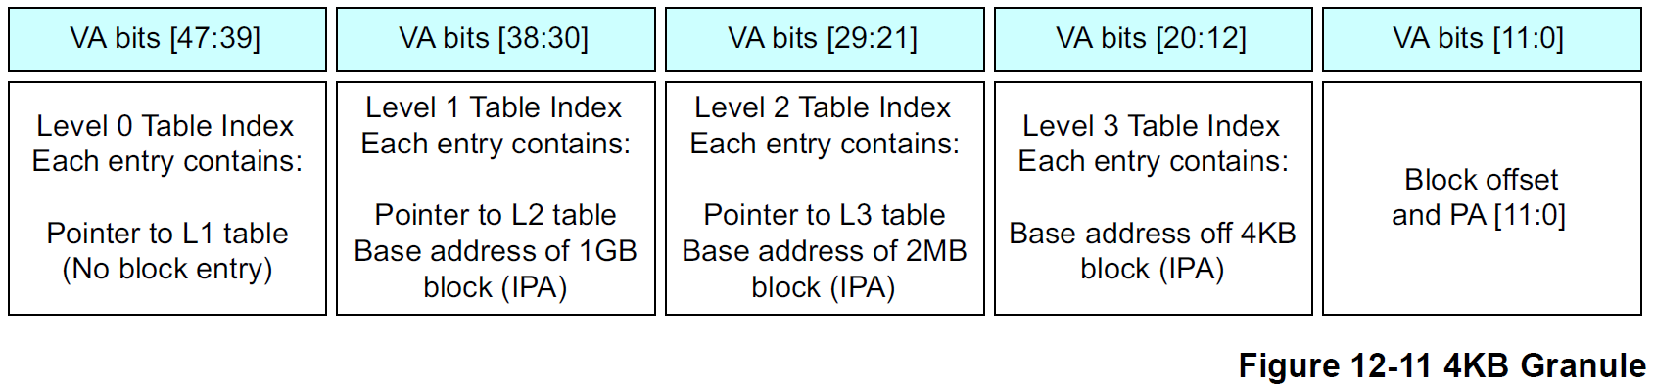
12.4.2:変換テーブルに対するグラニュールサイズの影響
【4KB】
4 KBのグラニュールサイズを使用する場合、ハードウェアは4レベルのルックアッププロセスを使用できます。48ビットアドレスには、レベルごとに9個のアドレスビットが変換されます。つまり、それぞれ512エントリで、最後の12ビットは、元のアドレスから直接来る4kB内のバイトを選択します。
512エントリのL0テーブルへの仮想アドレスインデックスのビット47:39。これらの各テーブルエントリは、512 GBの範囲に広がり、L1テーブルを指します。
512エントリのL1テーブル内で、ビット38:30がインデックスとして使用されてエントリを選択し、各エントリは1GBブロックまたはL2テーブルのいずれかを指します。
ビット29:21は512エントリのL2テーブルにインデックスを付け、各エントリは2MBブロックまたは次のテーブルレベルを指します。
最後のレベルでは、ビット20:12は512エントリのL2テーブルにインデックスを付け、各エントリは4kBブロックを指します。

Slide 49
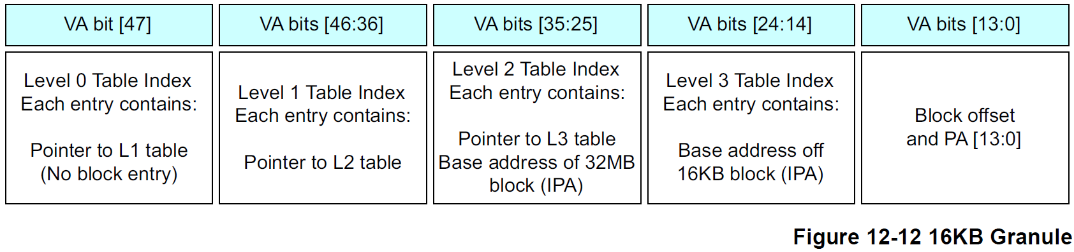
12.4.2:変換テーブルに対するグラニュールサイズの影響
【16KB】
16 KBのグラニュールサイズを使用する場合、ハードウェアは4レベルのルックアッププロセスを使用できます。48ビットアドレスには、レベルごとに11アドレスビット、つまり2048エントリが変換されます。
最後の14ビットは、元のアドレスから直接来る4kB内のバイトを選択します。
レベル0のテーブルには、2つのエントリのみが含まれています。仮想アドレスのビット47は、2つのエントリのL0テーブルから記述子を選択します。これらの各テーブルエントリは、128 TBの範囲に広がり、L1テーブルを指します。
その2048エントリのL1テーブル内で、ビット46:36は、エントリを選択するためのインデックスとして使用され、各エントリはL2テーブルを指します。ビット35:25は2048エントリのL2テーブルにインデックスを付け、各エントリは32 MBブロックまたは次のテーブルレベルを指します。
最終変換段階で、ビット24:14は2048エントリのL2テーブルにインデックスを付け、各エントリは16kBブロックを指します。

Slide 50
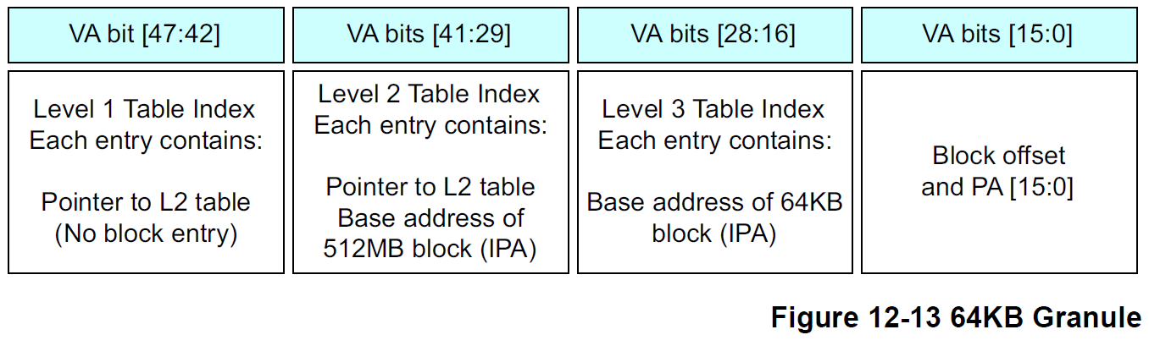
12.4.2:変換テーブルに対するグラニュールサイズの影響
【64KB】
64kBのグラニュールサイズを使用すると、ハードウェアは3レベルのルックアッププロセスを使用できます。
レベル1テーブルには、64エントリのみが含まれます。仮想アドレスのビット47:42は、64エントリのL1テーブルから記述子を選択します。これらの各テーブルエントリは4TBの範囲に広がり、L2テーブルを指します。
その8192エントリL2テーブル内では、ビット41:29がエントリを選択するためのインデックスとして使用され、各エントリは512 MBブロックまたはL2テーブルを指します。最終変換段階で、ビット28:16は8192エントリのL3テーブルにインデックス付けされ、各エントリは64kBブロックを指します。

Slide 51
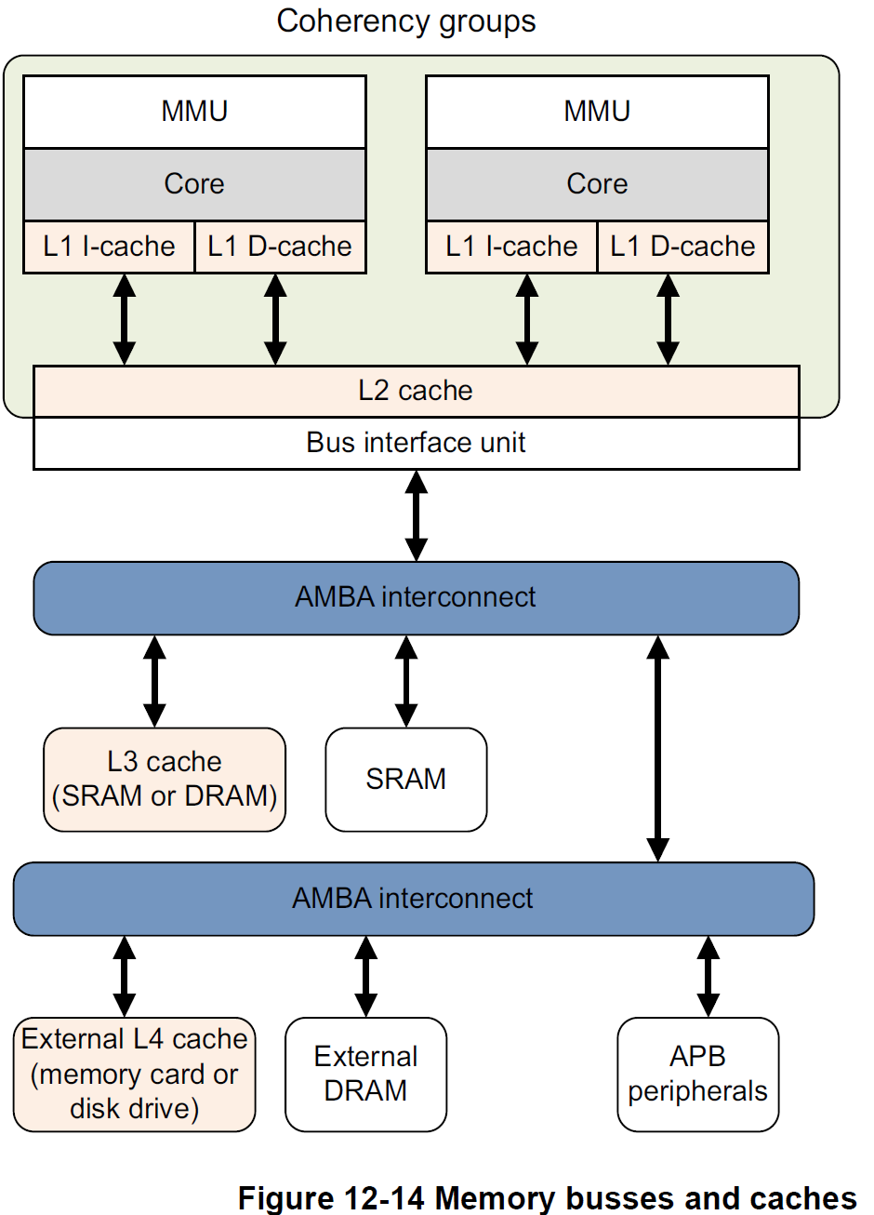
12.4.3 キャッシュ構成
MMUは変換テーブルと変換レジスタを使用して、キャッシュ可能なメモリ位置を制御します。MMUはキャッシュポリシー、メモリ属性、アクセス許可を制御し、仮想アドレスから物理アドレスへの変換を提供します。
ソフトウェアコンフィギュレーションは
システムレジスタによって実行されます(その一部は
第4章ARMv8レジスタにリストされています)。 一部の設計では、外部メモリシステムに、
外部メモリの実装固有のキャッシュが
さらに含まれている場合があります。

Slide 52
12.4.4キャッシュポリシー
MMU変換テーブルは、メモリシステム内の各ブロックのキャッシュポリシーも定義します。
Normalとして定義されているメモリ領域は、キャッシュ可能またはキャッシュ不可としてマークすることが可能です．
変換テーブルエントリのビット[4：2]は、メモリ属性間接化レジスタ（MAIR）の8つのメモリ属性エンコードの1つを参照します。
次に、メモリ属性エンコーディングは、そのメモリにアクセスするときに使用するキャッシュポリシーを指定します。 これらはプロセッサへのヒントであり、すべてのキャッシュポリシーが特定の実装でサポートされるかどうか、およびどのキャッシュデータが一貫性があると見なされるかは実装定義です。 メモリ領域は、共有可能性の観点から定義できます。

Slide 53
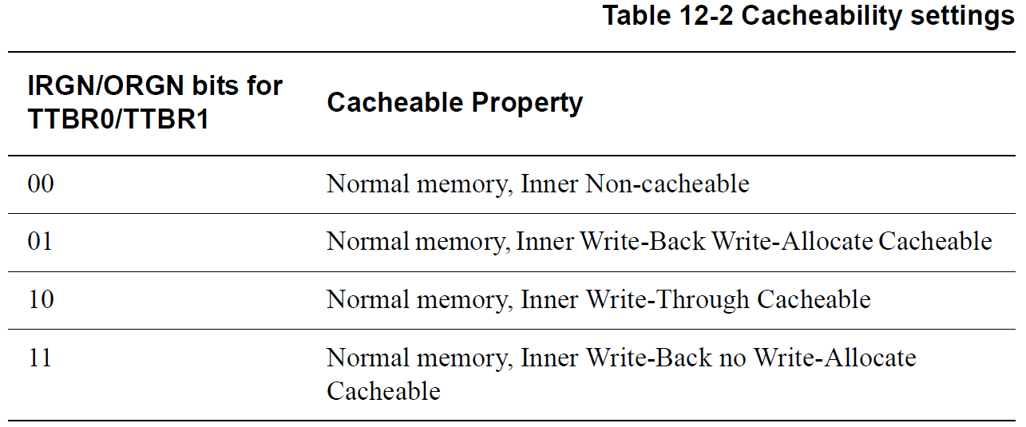
12.5変換テーブルの構成
TLB内に個々の変換を保存することに加えて、キャッシュ可能なメモリに変換テーブルを保存するようにMMUを構成できます。 これは通常、常に外部メモリから読み取るよりもはるかに高速にテーブルにアクセスできます。 TCR_EL1には、これを制御する追加のフィールドがあります。 追加のフィールドは、TTBR0およびTTBR1の変換テーブルのキャッシュ可能性と共有可能性を指定します。 関連するフィールドは、SH0 / 1 Shareability、IRGN0 / 1 Inner Cacheable、およびORGN0 / 1 Outer Cacheableと呼ばれます。
表12-2は、キャッシュ可能性の許可される設定を示しています。

Slide 54
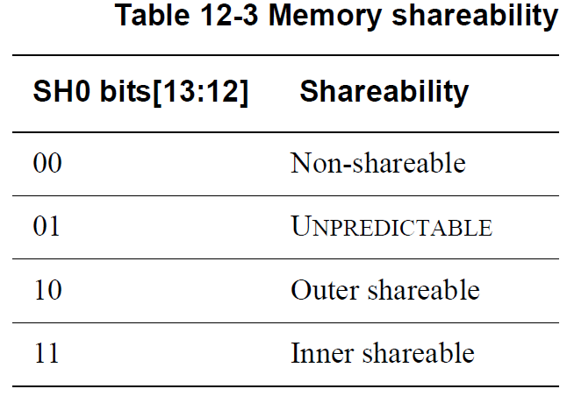
12.5変換テーブルの構成
メモリの共有可能性に対応するテーブルは、変換テーブルウォークに関連付けられています。 デバイスまたはストロングオーダのメモリ領域の場合、値は無視されます。
TCR_EL1で指定される属性は、変換テーブルが保存される仮想メモリ領域に指定される属性と同じである必要があります。 変換テーブルのキャッシュは、通常のデフォルトの動作です。

Slide 55
12.5.1仮想アドレスのタグ付け
変換制御レジスタTCR_ELnには、タグ付きアドレッシングサポートを提供するTop Byte Ignore（TBI）と呼ばれる追加フィールドがあります。 汎用レジスタは64ビット幅ですが、アドレスの最上位16ビットはすべて0xFFFFまたは0x0000でなければなりません。 別のビット値を使用しようとすると、例外がトリガーされます。
タグ付きアドレス指定のサポートが有効になっている場合、上位8ビット、つまり仮想アドレスの[63:56]はプロセッサによって無視されます。 内部的にビット[55]を設定して、拡張アドレスを64ビット形式に署名します。 仮想アドレスの上位8ビットを使用して、データを渡すことができます。 これらのビットは、アドレッシングと変換の障害では無視されます。 TCR_EL1には、EL0とEL1の個別のイネーブルビットがあります。 ARMは、タグ付きアドレス指定の特定のユースケースを指定または強制しません。

Slide 56
12.5.1仮想アドレスのタグ付け
ユースケースの例としては、オブジェクト指向プログラミング言語のサポートがあります。
オブジェクトへのポインターを持つだけでなく、たとえば、オブジェクトを参照するポインターまたはハンドルの数を追跡する参照カウントを保持して、自動ガベージコレクションコードの割り当てを解除する必要がある場合があります。 参照されなくなったオブジェクト。
この参照カウントは、個別のテーブルではなく、タグ付きアドレスの一部として保存できるため、オブジェクトの作成または破棄のプロセスを高速化できます。

Slide 57
12.6 EL2およびEL3での変換
ARMv8-Aアーキテクチャの仮想化拡張により、変換の第2段階が導入されます。システムにハイパーバイザーが存在する場合、1つ以上のゲストオペレーティングシステムが存在する場合があります。 前述のようにこれらは引き続きTTBRn_EL1を使用し、MMUの動作は変更されていません。
ハイパーバイザーは、異なるゲストオペレーティングシステム間で物理メモリシステムを共有するために、2段階のプロセスでいくつかの追加の変換手順を実行する必要があります。最初の段階では、仮想アドレス（VA）が中間物理アドレス（IPA）に変換されます。これは通常、OSの制御下にあります。 ハイパーバイザーによって制御される2番目のステージは、IPAから最終的な物理アドレス（PA）への変換を実行します。
ハイパーバイザーとセキュアモニターには、VAからPAへの直接マッピングを実行する独自のコードとデータ用のステージ1変換テーブルのセットもあります。

Slide 58
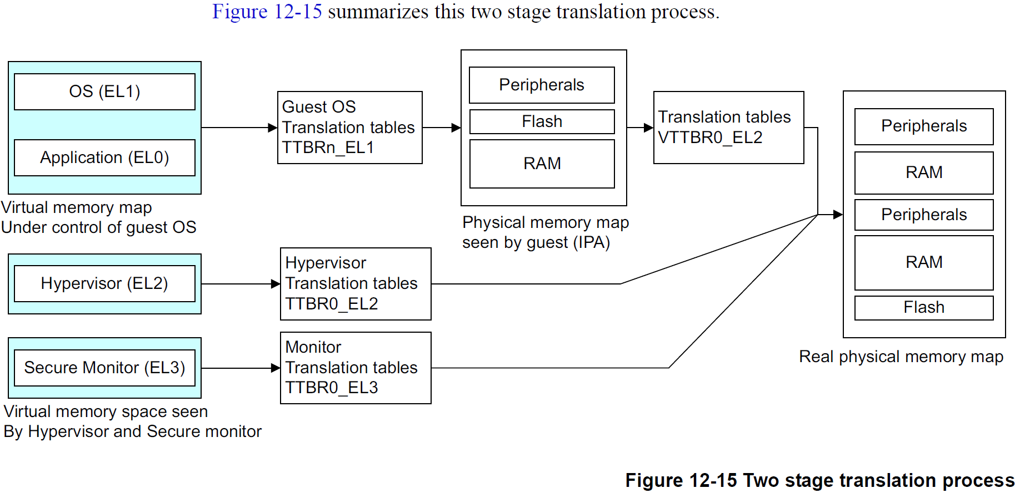
12.6 EL2およびEL3での変換
アーキテクチャリファレンスマニュアルでは、これらのさまざまな表を参照するために「変換方式」という用語を使用しています。図12-15は、この2段階の変換プロセスをまとめたものです。

Slide 59
12.6 EL2およびEL3での変換
中間物理アドレスを物理アドレスに変換するステージ2変換では、ハイパーバイザーの制御下で追加のテーブルセットが使用されます。 これらは、ハイパーバイザー構成レジスタHCR_EL2に書き込むことで明示的に有効にする必要があります。 このプロセスは、非セキュアEL1 / 0アクセスにのみ適用されます。
このステージ2変換テーブルのベースアドレスは、仮想化変換テーブルベースレジスタVTTBR0_EL2で指定されます。 メモリの最下部にある単一の連続したアドレス空間を指定します。 サポートされるアドレス空間のサイズは、仮想化変換制御レジスタVTCR_EL2のTSZ [5：0]フィールドで指定されます。
このレジスタのTGフィールドはグラニュールサイズを指定し、SL0フィールドはテーブルルックアップの第1レベルを制御します。 定義されたアドレス範囲外のアクセスは、変換エラーを引き起こします。

Slide 60
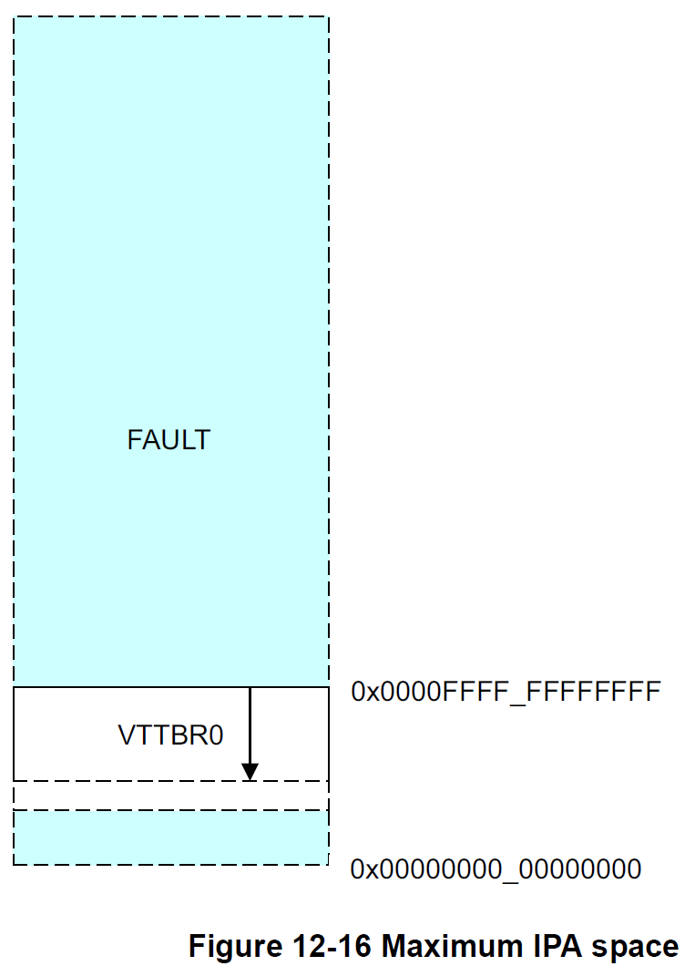
12.6 EL2およびEL3での変換

Slide 61
12.6 EL2およびEL3での変換
ハイパーバイザーEL2とセキュアモニターEL3には独自のレベル1テーブルがあり、仮想から物理アドレススペースに直接マッピングされます。 テーブルのベースアドレスはそれぞれTTBR0_EL2とTTBR0_EL3で指定され、メモリの下部にある可変サイズの単一の連続したアドレス空間を有効にします。
TGフィールドはグラニュールサイズを指定し、SL0フィールドはテーブルルックアップの第1レベルを制御します。 定義されたアドレス範囲外のアクセスは、変換エラーを引き起こします。

Slide 62
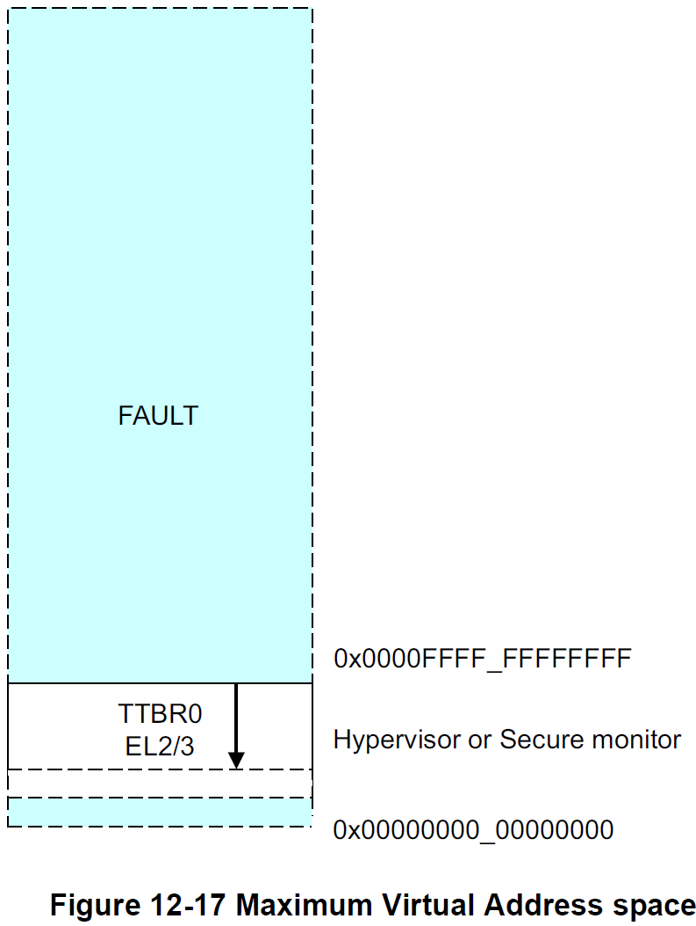
12.6 EL2およびEL3での変換

Slide 63
12.6 EL2およびEL3での変換
セキュアモニターEL3には、専用の変換テーブルがあります。 テーブルのベースアドレスはTTBR0_EL3で指定され、TCR_EL3を介して構成されます。 変換テーブルは、セキュアな物理アドレスと非セキュアな物理アドレスの両方にアクセスできます。
TTBR0_EL3は、信頼できるカーネル自体ではなく、セキュアモニターEL3モードでのみ使用されます。
セキュアワールドへの移行が完了すると、トラステッドカーネルはEL1変換、つまりTTBR0_EL1およびTTBR1_EL1が指す変換テーブルを使用します。 これらのレジスタはAArch64でバンクされないため、セキュアモニターコードはセキュアワールド用に新しいテーブルを構成し、TTBR0_EL1およびTTBR1_EL1のコピーを保存および復元する必要があります。

Slide 64
12.6 EL2およびEL3での変換
EL1変換方式は、非セキュア状態での通常の動作と比較して、セキュア状態での動作が異なります。
変換の第2段階は無効になり、EL1変換方式はセキュアまたは非セキュアの両方の物理アドレスを指すことができるようになりました。 セキュアな世界には仮想化がないため、IPAは常に最終PAと同じです。
TLBのエントリはセキュアまたは非セキュアとしてタグ付けされるため、セキュアワールドとノーマルワールドの間を移行するときにTLBのメンテナンスは必要ありません。

Slide 65
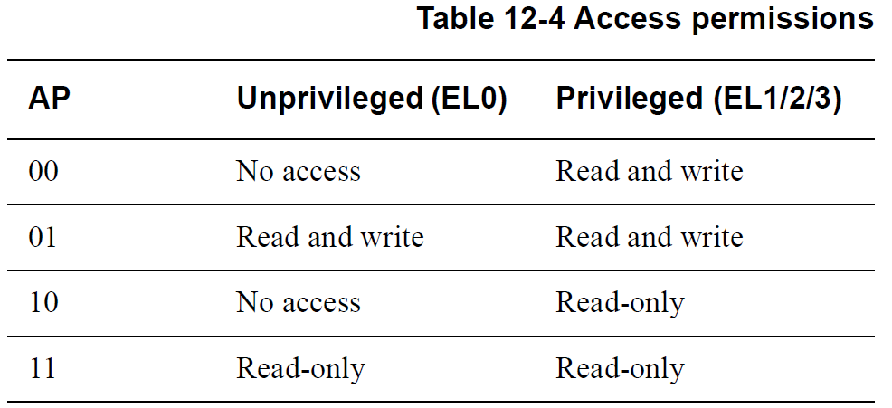
12.7アクセス許可
アクセス許可は、変換テーブルエントリによって制御されます。 アクセス許可は、領域が読み取り可能か書き込み可能、またはその両方かを制御し、表12-4に示すように、非特権の場合はEL0に、特権アクセスの場合はEL1、EL2、およびEL3に個別に設定できます。

Slide 66
12.7アクセス許可
オペレーティングシステムカーネルは、実行レベルEL1で実行されます。 変換テーブルマッピングを定義します。変換テーブルマッピングは、カーネル自体とEL0で実行されるアプリケーションによって使用されます。
カーネルは独自のコードとアプリケーションに対して異なる許可を指定するため、非特権アクセス許可と特権アクセス許可を区別する必要があります。
実行レベルEL2で実行されるハイパーバイザーとセキュアモニターEL3には、独自の使用のための変換スキームのみがあるため、権限の特権と非特権の分割は必要ありません。

Slide 67
12.7アクセス許可
別の種類のアクセス許可は、実行可能属性です。ブロックは、実行可能または非実行可能としてマークできます（実行しない（XN））。属性Unprivileged Execute Never（UXN）およびPrivileged Execute Never（PXN）を個別に設定し、これを使用して、たとえば、カーネル特権で実行されているアプリケーションコードを防止したり、非特権状態でカーネルコードを実行しようとすることができます。
これらの属性を設定すると、プロセッサはメモリ位置への投機的命令フェッチを実行できなくなり、投機的命令フェッチがそのようなアクセスによって混乱する可能性のある場所、たとえば先入れ先出し（FIFO）ページ置換キューに誤ってアクセスしないようにします 。 したがって、デバイス領域は常に「実行しない」としてマークする必要があります。

Slide 68
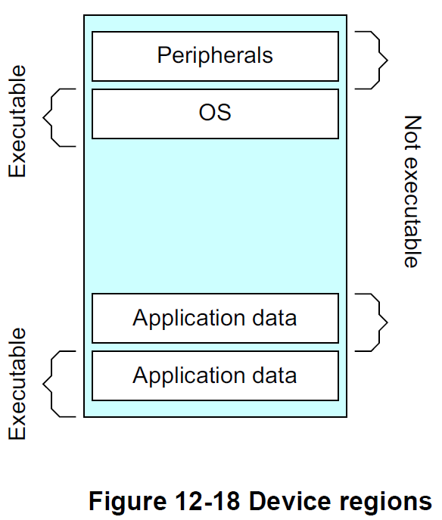
12.7アクセス許可

Slide 69
12.7アクセス許可
SCTLRレジスタ内の次のビットを使用して、書き込み可能な領域を決して実行しないように処理するようにプロセッサを構成できます。
SCTLR_EL1.WXN。 EL0で書き込み可能な領域は、EL0およびEL1でXNとして扱われます。EL1で書き込み可能な領域は、EL1でXNとして扱われます
SCTLR_EL2および3.WXN。 ELnで書き込み可能な領域は、ELnでXNとして扱われます。
SCTLR.UWXN。 EL0で書き込み可能な領域は、EL1でXNとして扱われます。これはAArch32専用です。
SCTLR_ELnビットは、TLBエントリにキャッシュできます。 したがって、SCTLRのビットを変更しても、TLBにすでにあるエントリには影響しない場合があります。これらのビットを変更する場合、TLB無効化およびISBシーケンスが必要です。ISBバリアについては、13-6ページの「バリア」を参照してください。

Slide 70
12.8変換テーブル記述子のオペレーティングシステムの使用
記述子の別のメモリ属性ビットであるアクセスフラグ（AF）は、ブロックエントリが初めて使用されたときを示します。
・AF = 0：このブロックエントリはまだ使用されていません。 ・AF = 1：このブロックエントリは使用されています。
オペレーティングシステムは、アクセスフラグビットを使用して、使用されているページを追跡します。ソフトウェアがフラグを管理します。ページが最初に作成されたとき、そのエントリのAFは0に設定されています。コードが初めてページにアクセスしたときに、AFが0の場合、これはMMUフォールトをトリガーします。ページフォールトハンドラは、このページが現在使用されていることを記録し、テーブルエントリのAFビットを手動で設定します。 たとえば、Linuxカーネルは、ARM64のPTE_AFに[AF]ビット（AArch64のLinuxカーネル名）を使用します。これは、ページがアクセスされたことがあるかどうかを確認するために使用されます。これは、カーネルメモリ管理の選択の一部に影響を与えます。たとえば、ページをメモリからスワップアウトする必要がある場合、アクティブに使用されているページをスワップアウトする可能性は低くなります。

Slide 71
12.8変換テーブル記述子のオペレーティングシステムの使用
記述子のビット[58:55]は、ソフトウェア使用のために予約済みとしてマークされており、変換テーブルにOS固有の情報を記録するために使用できます。
たとえば、Linuxカーネルはこれらのビットのいずれかを使用して、エントリをクリーンまたはダーティとしてマークします。ダーティステータスは、ページが書き込まれたかどうかを記録します。後でページがメモリからスワップアウトされた場合、クリーンなページは単純に破棄できますが、ダーティページのコンテンツは最初に保存する必要があります。

Slide 72
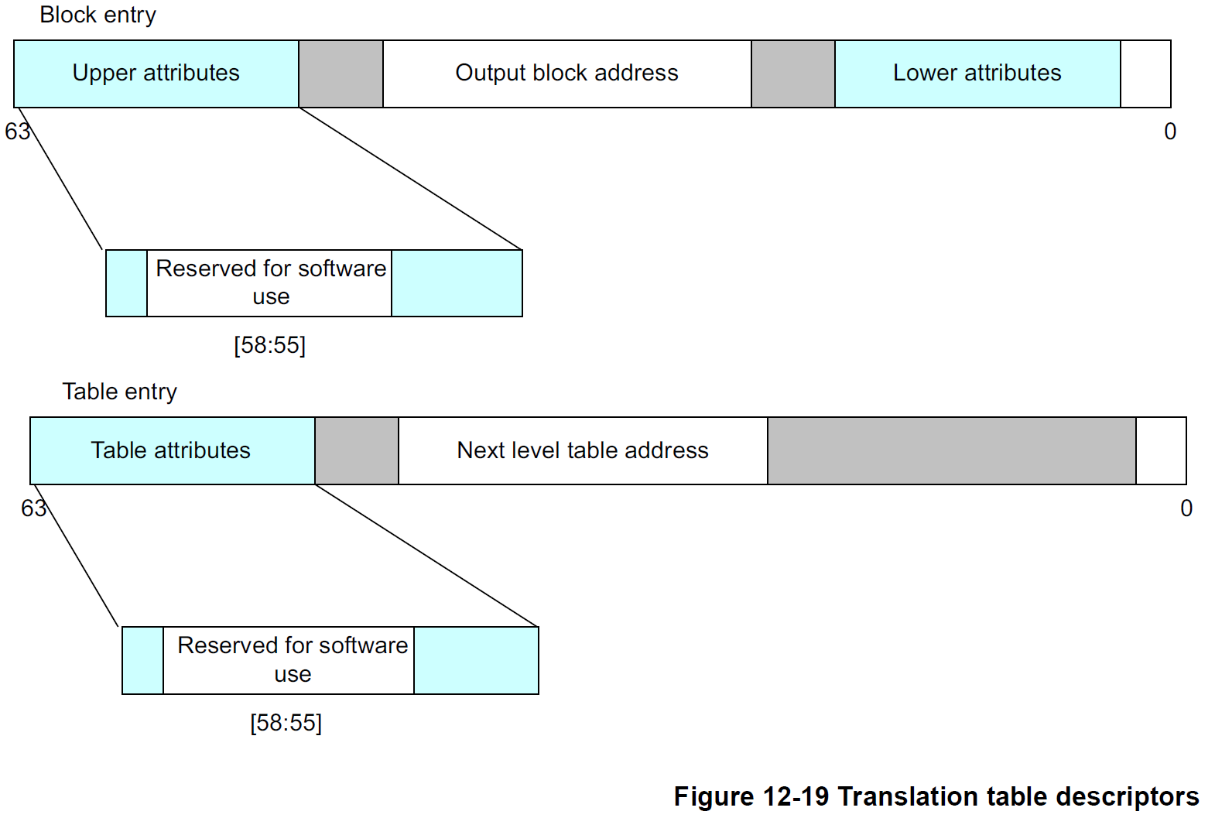
12.8変換テーブル記述子のオペレーティングシステムの使用
メモリタイプとそのキャッシュ可能性と共有可能性のプロパティを指定する他のメモリ属性については、第13章メモリの順序付けを参照してください。

Slide 73
12.9セキュリティとMMU
ARMv8-Aアーキテクチャは、セキュアと非セキュアの2つのセキュリティ状態を定義しています。 また、通常の世界が非セキュアな物理アドレススペースにのみアクセスできるように、セキュアと非セキュアの2つの物理アドレススペースも定義します。セキュアな世界は、セキュアな物理アドレス空間と非セキュアな物理アドレス空間の両方にアクセスできます。
非セキュア状態では、変換テーブルのNSビットとNSTableビットは無視されます。非セキュアメモリのみにアクセスできます。
セキュア状態では、NSビットとNSTableビットは、仮想アドレスをセキュアまたは非セキュアの物理アドレスに変換するかどうかを制御します。 SCR_EL3.CIFを使用して、非セキュア物理アドレスに変換される仮想アドレスからセキュアワールドが実行されるのを防ぐことができます。 さらに、セキュアな世界では、SCR.CIFビットを使用して、セキュアな命令フェッチを非セキュアな物理メモリに対して実行できるかどうかを制御できます。

Slide 74
12.10コンテキストの切り替え
ARMv8-Aアーキテクチャを実装するプロセッサは、多くのアプリケーションまたはタスクが同時に実行される複雑なオペレーティングシステムを実行するシステムで通常使用されます。
各プロセスには、物理メモリにある独自の変換テーブルがあります。 アプリケーションが起動すると、オペレーティングシステムは、アプリケーションが使用するコードとデータの両方を物理メモリにマップする一連の変換テーブルエントリを割り当てます。
これらのテーブルは、たとえば、余分なスペースにマッピングするためにカーネルによって後で変更でき、アプリケーションが実行されなくなったときに削除されます。

Slide 75
12.10コンテキストの切り替え
したがって、メモリシステムには複数のタスクが存在する可能性があります。 カーネルスケジューラは、実行を1つのタスクから別のタスクに定期的に転送します。
これはコンテキストスイッチと呼ばれ、プロセスに関連付けられているすべての実行状態を保存し、次に実行するプロセスの状態を復元するためにカーネルが必要です。
また、カーネルは変換テーブルエントリを、次に実行されるプロセスのエントリに切り替えます。 現在実行されていないタスクのメモリは、実行中のタスクから完全に保護されています。

Slide 76
12.10コンテキストの切り替え
正確に保存および復元する必要があるものはオペレーティングシステムによって異なりますが、通常、プロセスコンテキストスイッチには、次の要素の一部またはすべての保存または復元が含まれます。
・汎用レジスターX0-X30。 ・Advanced SIMDおよび浮動小数点レジスタV0-V31。 ・一部のステータスレジスタ。 ・TTBR0_EL1およびTTBR0。 ・スレッドプロセスID（TPIDxxx）レジスタ。 ・アドレススペースID（ASID）。

Slide 77
12.10コンテキストの切り替え
EL0およびEL1には、2つの変換テーブルがあります。 TTBR0_EL1は、仮想アドレススペースの下部（通常はアプリケーションスペース）の変換を提供し、TTBR1_EL1は仮想アドレススペースの上部（通常はカーネルスペース）をカバーします。 この分割は、各タスクの変換テーブルにOSマッピングを複製する必要がないことを意味します。
変換テーブルエントリには、非グローバル（nG）ビットが含まれます。 nGビットが特定のページに設定されている場合、特定のタスクまたはアプリケーションに関連付けられています。 ビットが0としてマークされている場合、エントリはグローバルであり、すべてのタスクに適用されます。

Slide 78
12.10コンテキストの切り替え
非グローバルエントリの場合、TLBが更新され、エントリが非グローバルとしてマークされると、通常の変換情報に加えて値がTLBエントリに格納されます。
この値はアドレススペースID（ASID）と呼ばれ、OSによって個々のタスクに割り当てられた番号です。 現在のASIDがエントリに格納されているASIDと一致する場合、後続のTLBルックアップはそのエントリでのみ一致します。 これにより、非グローバルとしてマークされた特定のページに複数の有効なTLBエントリが存在できますが、ASID値は異なります。 つまり、コンテキストの切り替え時に必ずしもTLBをフラッシュする必要はありません。
AArch64では、このASID値は、TCR_EL1.ASビットで制御される8ビットまたは16ビットの値として指定できます。 現在のASID値は、TTBR0_EL1またはTTBR1_EL1で指定されます。 TCR_EL1は、どのTTBRがASIDを保持するかを制御しますが、アプリケーションスペースに対応するため、通常はTTBR0_EL1です。

Slide 79
12.10コンテキストの切り替え
ASIDの現在の値を変換テーブルレジスタに格納しておくと、1つの命令で変換テーブルとASIDの両方をアトミックに変更できます。 これにより、ARMv7-Aアーキテクチャと比較した場合に、テーブルとASIDを変更するプロセスが簡素化されます。
さらに、ARMv8-Aアーキテクチャは、オペレーティングシステムソフトウェアで使用するスレッドIDレジスタを提供します。 これらはハードウェアに意味がなく、通常、スレッドごとのデータへのベースポインターとしてスレッドライブラリによって使用されます。 これは多くの場合、スレッドローカルストレージ（TLS）と呼ばれます。 たとえば、pthreadsライブラリはこの機能を使用し、次のレジスタが含まれています。
・ユーザー読み取りおよび書き込みスレッドIDレジスタ（TPIDR_EL0）。 ・ユーザー読み取り専用スレッドIDレジスタ（TPIDRRO_EL0）。 ・スレッドIDレジスタ、特権アクセスのみ（TPIDR_EL1）。

Slide 80
12.11ユーザー権限を持つカーネルアクセス
EL1（OSなど）で実行されるコードがEL0またはアプリケーションのアクセス許可でメモリアクセスを実行できるようにする命令があります。 これは、たとえば、システムコールで提供されるポインターを逆参照し、OSがアプリケーションにアクセス可能なデータのみにアクセスすることを確認できるようにするために使用できます。
これは、LDTRまたはSTTR命令を使用して実現できます。 EL1で実行されると、これらの命令はEL0で実行されるかのようにロードまたはストアを実行します。
他のすべての例外レベルでは、LDTRおよびSTTRは通常のLDRまたはSTR命令のように動作します。 通常のロードおよびストア命令として、通常のサイズと署名付きおよび署名なしのバリアントがありますが、オフセットが小さく、インデックス作成オプションが制限されています。

